Slide 1
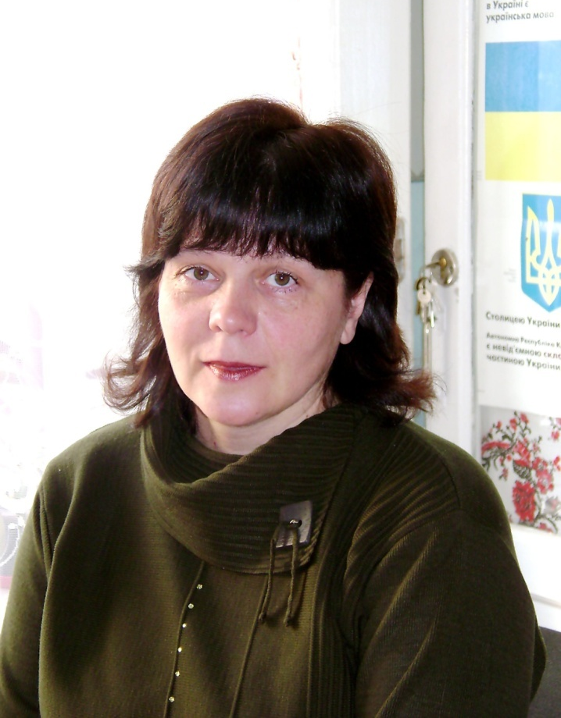
Новокаховський техніко-економічний ліцей
З досвіду роботи
вчителя біології та географії
Щербини Лариси Василівни

Slide 2
Тема досвіду
Самостійна робота на уроках
біології як один із шляхів
активації пізнавальної діяльності та розвитку учнів засобами інтерактивних технологій та ІКТ

Slide 3
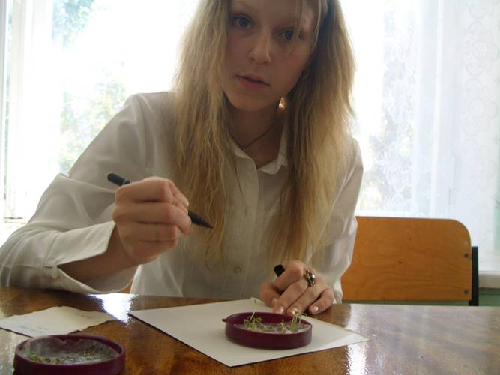
Якщо учень у школі не навчиться сам нічого
творити, то і в житті він буде тільки наслідувати,
копіювати.
Л. Толстой

Slide 4
Актуальність проблеми
Майбутнє
не може
бути чітко прогнозоване
Теперішнє має кілька потенційних ліній розвитку
Людина знаходиться в ситуації пошуку оптимального рішення
Задача школи
Підготувати випускника з реальним рівнем готовності до творчої, самостійної діяльності

Slide 5
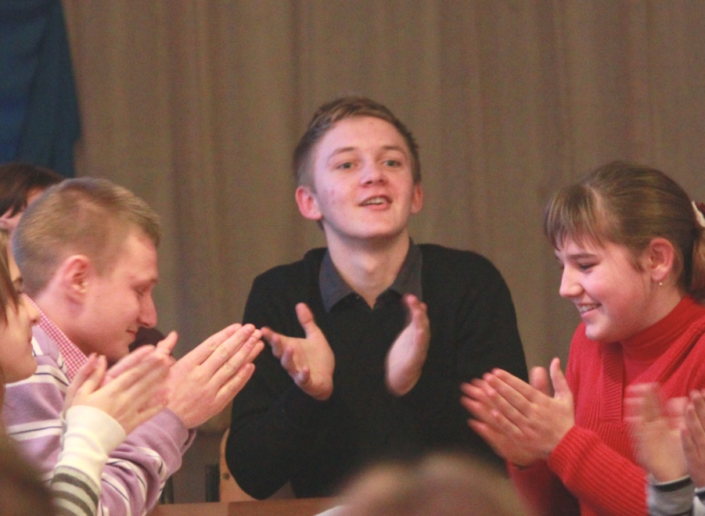
?
Шляхи
Засоби
Мотивація
Принципи
Як підготувати випускника з реальним рівнем готовності до творчої самостійної діяльності?
.
Прийоми
Інтерактивні методи
ІКТ
захопити, зацікавити, вселити впевненість
допомогти здобути міцні знання
створити умови для творчого розвитку особистості

Slide 6
Мета діяльності
Підвищити пізнавальну активність учнів через самостійну роботу
Впроваджувати інноваційні технології
Застосовувати ІКТ
Пробуджувати інтерес до навчання, як одного із засобів мотивації

Slide 7
Основні завдання
Проаналізувати стан наукової розробки проблеми
Обґрунтувати форми, види, типи та методи проведення самостійної роботи
Довести підвищення ефективності розвитку самостійної діяльності через використання інтерактивних технологій та ІКТ

Slide 8
Продуктивність використання прийомів та методів
Те, що я чую, я забуваю.
Те, що я бачу й чую,
я трохи пам'ятаю.
Те, що я чую, бачу й обговорюю,
я починаю розуміти.
Коли я чую, бачу, обговорюю й роблю, я набуваю знань і навичок.
Коли я передаю знання іншим , я стаю майстром
Конфуцій
Лекції (5%)
Читання (10%)
Аудіо- візуальні методи (20%)
Демонстрація біологічних процесів (30%)
Групові дискусії (50%)
Дидактичні ігри (70%)
Навчання інших,
застосуваня засвоєного (90%)

Slide 9
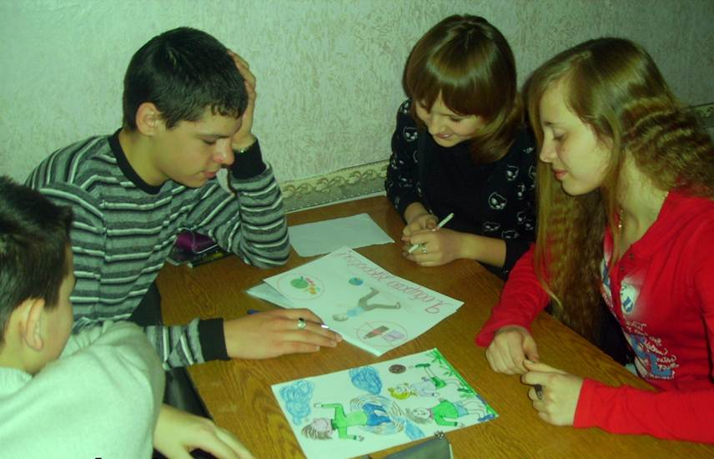
Етапи самостійної роботи
мотивація
постановка проблеми
планування
здійснення плану
систематизація та узагальнення результатів

Slide 10
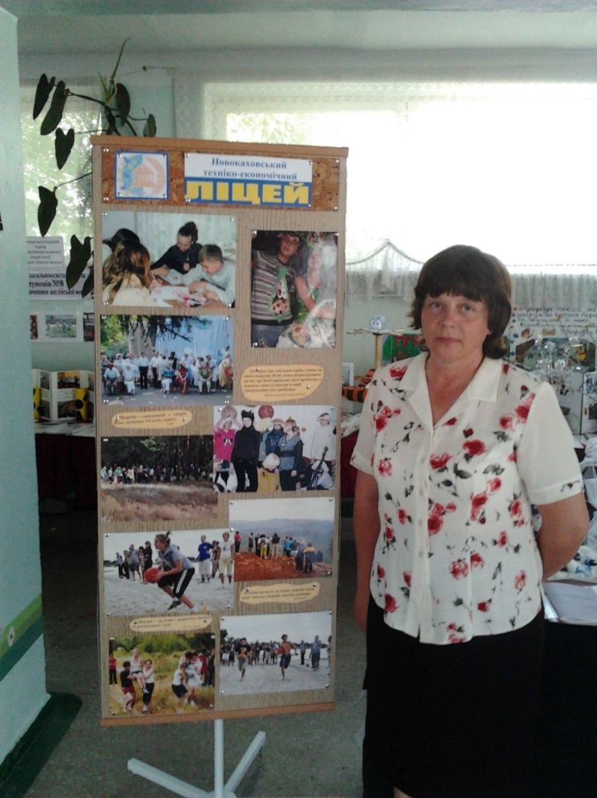
Мої правила
Пам'ятаю: самостійна робота – це максимально пізнавальна діяльність за мінімальної допомоги ззовні
Виділяю час на самостійну роботу на кожному уроці
Надаю перевагу творчим та пошуковим завданням

Slide 11
Форми самостійної роботи
на уроці
біологічний диктант
тестові роботи
позакласна
картки підказки
рецензії на відповідь
проведення фрагментів уроку
реферати
конкурси
вікторина
брейн-ринг
акції
робота з книгою
робота з книгою
виділення головного
складання конспекту,
таблиць, схем
читання
доповіді
за алгоритмом

Slide 12
ІКТ в самостійній роботі
Мультимедійні
засоби
навчання
Розвиток
пізнавальної
активності
Створення
цілісного
уявлення
про наукову
картину світу
Формування
інформаційної
культури
Реалізація
творчого
потенціалу
Формування
соціальних та
комунікативних
компетенцій

Slide 13
Форми роботи із застосуванням ІКТ
демонстрація відеофрагментів
організація проектної діяльності
лабораторні заняття у віртуальній лабораторії
використання
КДС Test-W
пошукова робота у мережі Internet
робота
з 3-D моделями
створення дидактичних матеріалів за допомогою Microsoft Excel
створення презентацій
Power Point

Slide 14
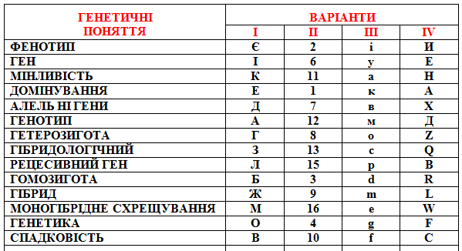
Шифрові біологічні диктанти
11-й клас. Тема «Статистичний характер закономірностей моногібридного схрещування».

Slide 15
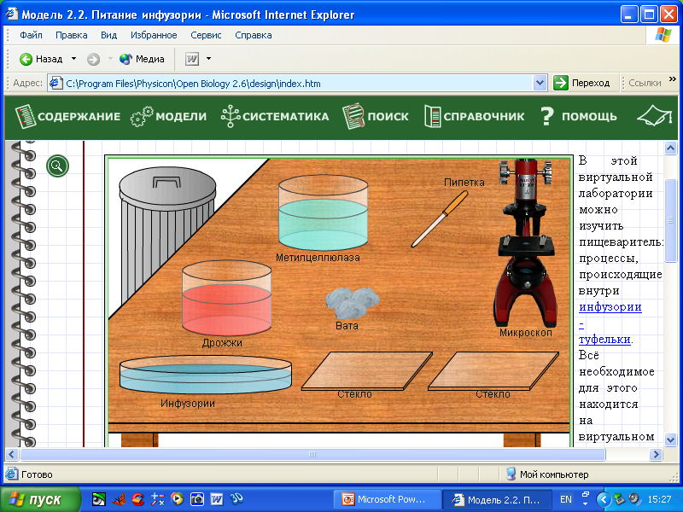
Робота у віртуальній лабораторії
8 клас. Тема “Загальна характеристика найпростіших”

Slide 16
ЗАВДАННЯ, РОЗРОБЛЕНІ В КОНТРОЛЬНО-ДІАГНОСТИЧНІЙ СИСТЕМІ TEST-W
10 клас. Тема “Віруси та прокаріоти”
1. Завдяки чому бактерії живуть у найнесприятливіших умовах життя? а) високій здатності до розмноження; б) вдосконаленій організації; в) низькій здатності до розмноження; г) примітивній будові тіла.
2. До захворювань людини, які спричинені вірусом належать: а) туберкульоз; б) СНІД; в) малярія; г) віспа; д) грип.
3. Що являють собою бактеріофаги? а) фагоцити; б) віруси бактерій; в) гриби-паразити; г) лейкоцити, які знищують бактерій; д) бактерії-хемосинтетики.
4. Наука, яка вивчає неклітинні форми життя: а) імунологія; б) зоологія; в) альгологія; г) цитологія; д) вірусологія.
5. Який тип живлення характерний для вірусів та бактеріофагів? а) сапрофітний; б) паразитичний; в) симбіотичний; г) міксотрофний.
6. Який вчений відкрив віруси? а) І. Мечников; б) Д. Івановський; в) Т. Шванн; г) М. Мальпігі; д) Луї Пастер.
7. Для яких організмів характерна наявність у клітині нуклеоїду? а) мохів; б) папоротей; в) грибів; г) бактерій; д) зелених водоростей.
8. У яких організмів немає ендоплазматичної сітки, мітохондрій, ядра? а) ціанобактерій; б) найпростіших; в) голонасінних; г) бактерій; д) грибів.
9. Які організми належать до прокаріотів? а) хламідомонада; б) синьо-зелені водорості; в) бактерії; г) дріжджі; д) амеба дизентерійна.
10. Про які організми йдеться у такому визначенні: поза живою клітиною - речовина, у живій клітині - організм? а) віруси; б) прокаріоти; в) бактерії; г) еукаріоти; д) ціанобактерії.
11. Захворювання людини, спричинені бактеріями: а) туберкульоз; б) ангіна; в) СНІД; г) папілома; д) чума.

Slide 17
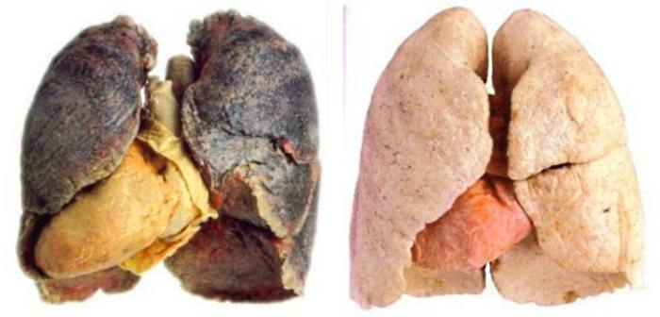
Робота із застосуванням прийому критичного мислення «Кубування»
9 клас. Профілактика захворювань органів дихання
Так виглядають легені курця.
опишіть
порівняйте
асоціюйте
проаналізуйте
знайдіть застосування
запропонуйте аргументи «за» і «проти»
Сенкен, який склали учні:
Курці
Слабкі, безвольні
Палять, забруднюють, хворіють
Живуть лише одним днем
Самогубці

Slide 18
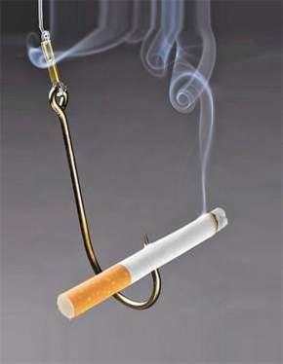
Асоціативний кущ
залежність
шкода здоров'ю
жовті зуби
Паління
хвороби
смерть
погане самопочуття
кашель
неприємний запах

Slide 19
ПРОБЛЕМНО-ПОШУКОВІ ЗАВДАННЯ
9 клас. Тема «Опора і рух»
Розгляньте витриману в кислоті кістку.
Поясніть, що з нею відбувається?
Розгляньте прожарену кістку. Спробуйте її зігнути. Поясніть, що відбувається при прожарюванні.
Зробіть загальний висновок про дані, отримані в результаті дослідів.
Чому в дітей переломи кісток зустрічаються рідко, незважаючи на те, що вони часто падають?

Slide 20
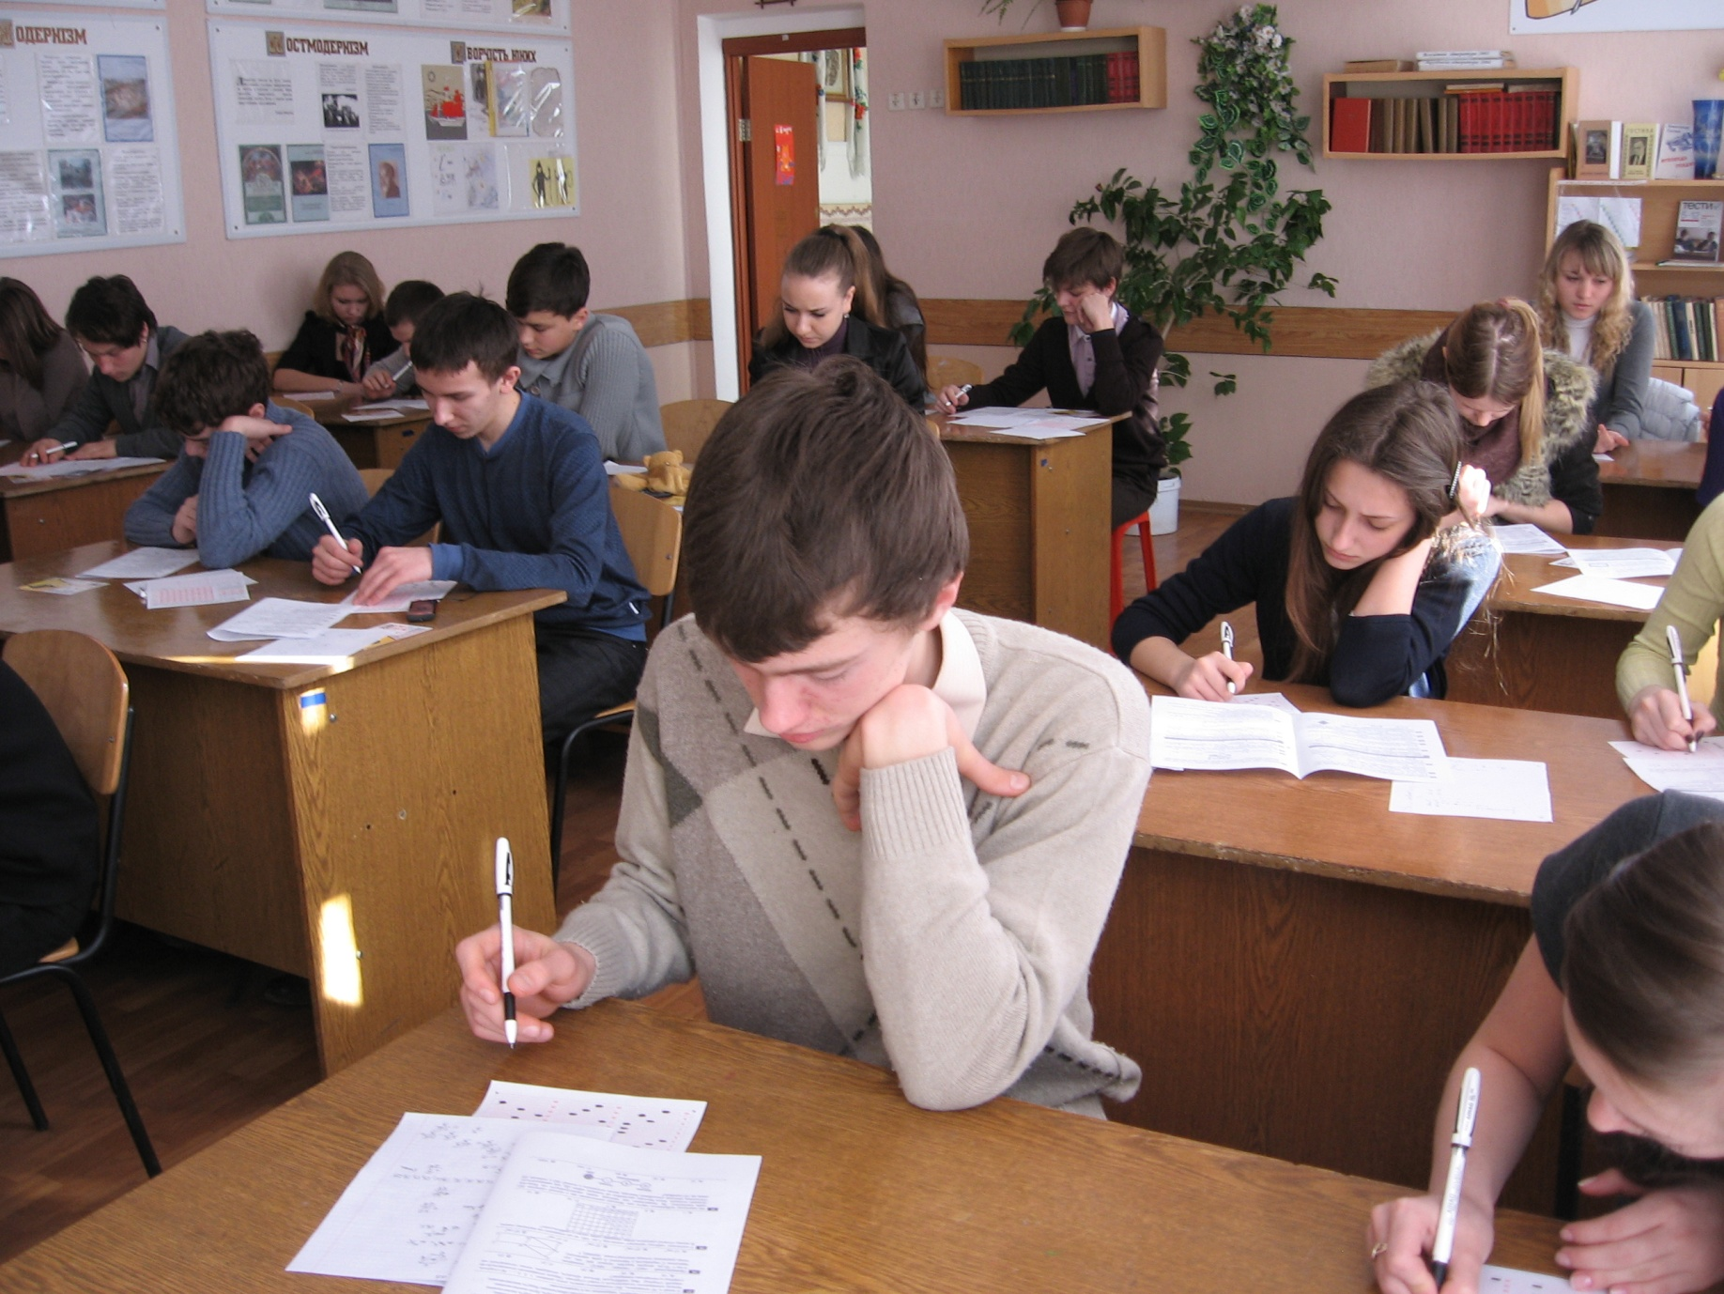

Slide 21
ЗАВДАННЯ ДОСЛІДНИЦЬКОГО ХАРАКТЕРУ
9 клас. Тема “Дихання”
Дослід 1. У дві склянки налите вапнякової води. Одну склянку поставте в кімнаті, де сплять люди, а другу – у приміщенні, де немає людей. Вранці порівняйте ступінь закаламучення води в обох склянках і зробіть висновок.
Дослід 2. Порахуйте кількість своїх дихальних рухів протягом 1 хв. Після цього понюхате ватку, змочену нашатирним спиртом, і знову порахуйте кількість дихальних рухів за 1 хв. Що спостерігаєте і чому?
Дослід 3. Порахуйте кількість дихальних рухів до занурення рук у холодну воду й після. Що можна помітити? Як це пояснити?

Slide 22
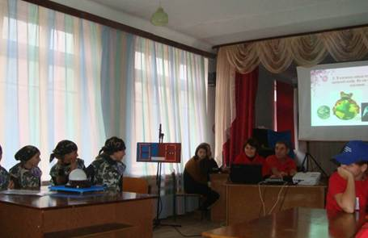
Екологічний брейн-ринг

Slide 23
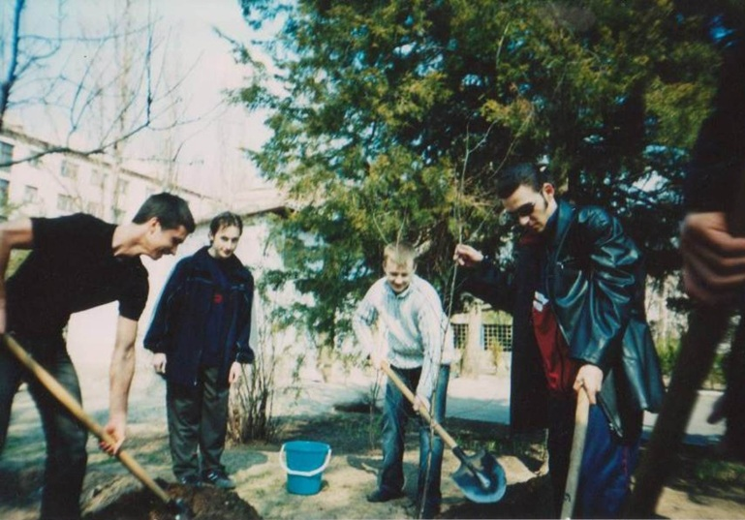
Акція “За чисте довкілля”

Slide 24
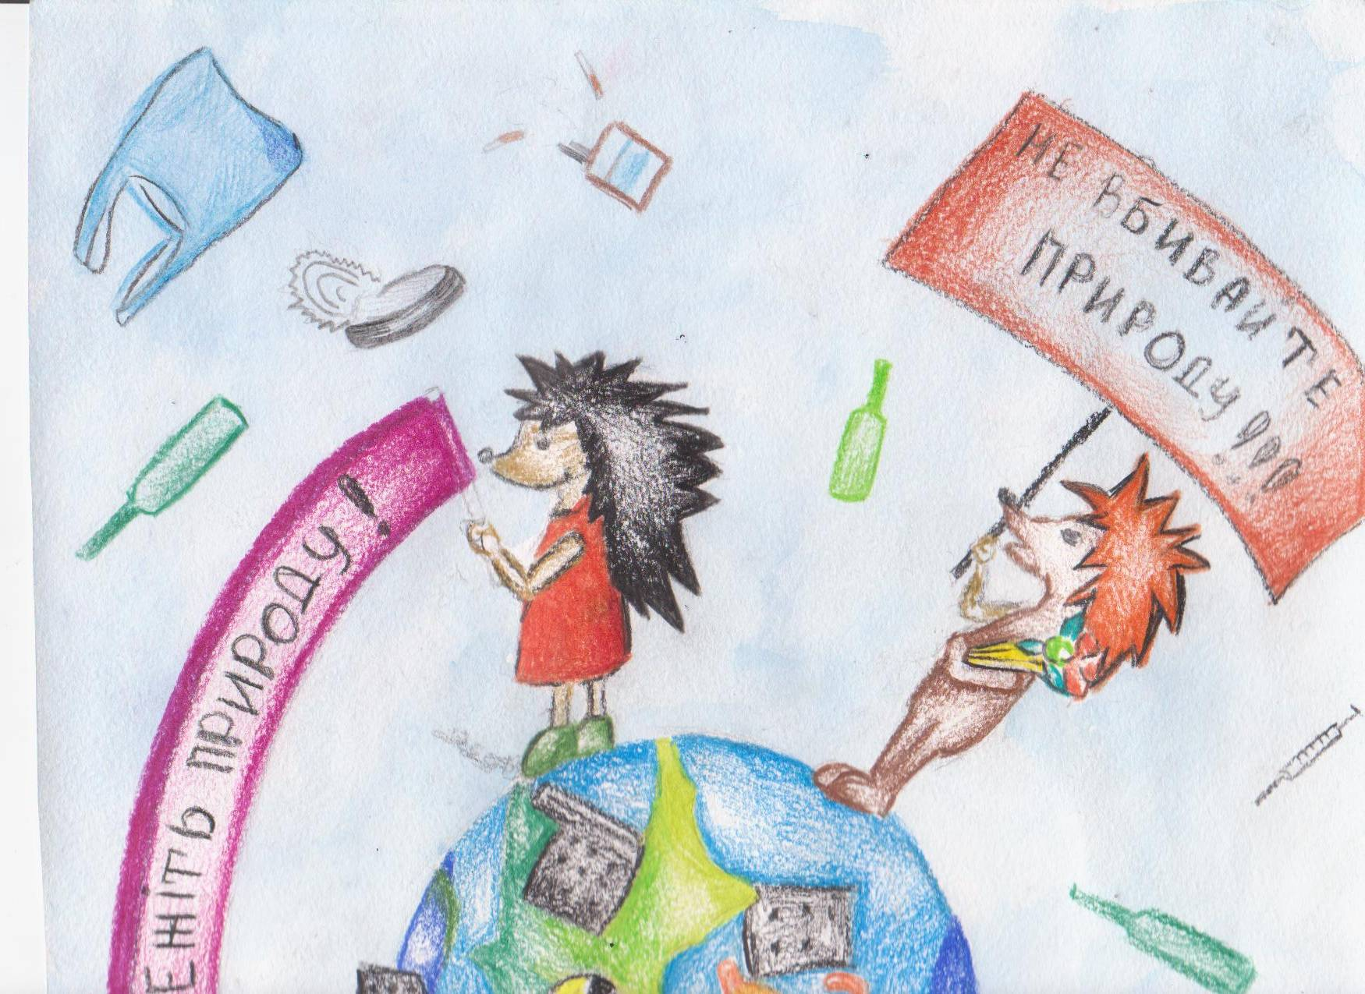
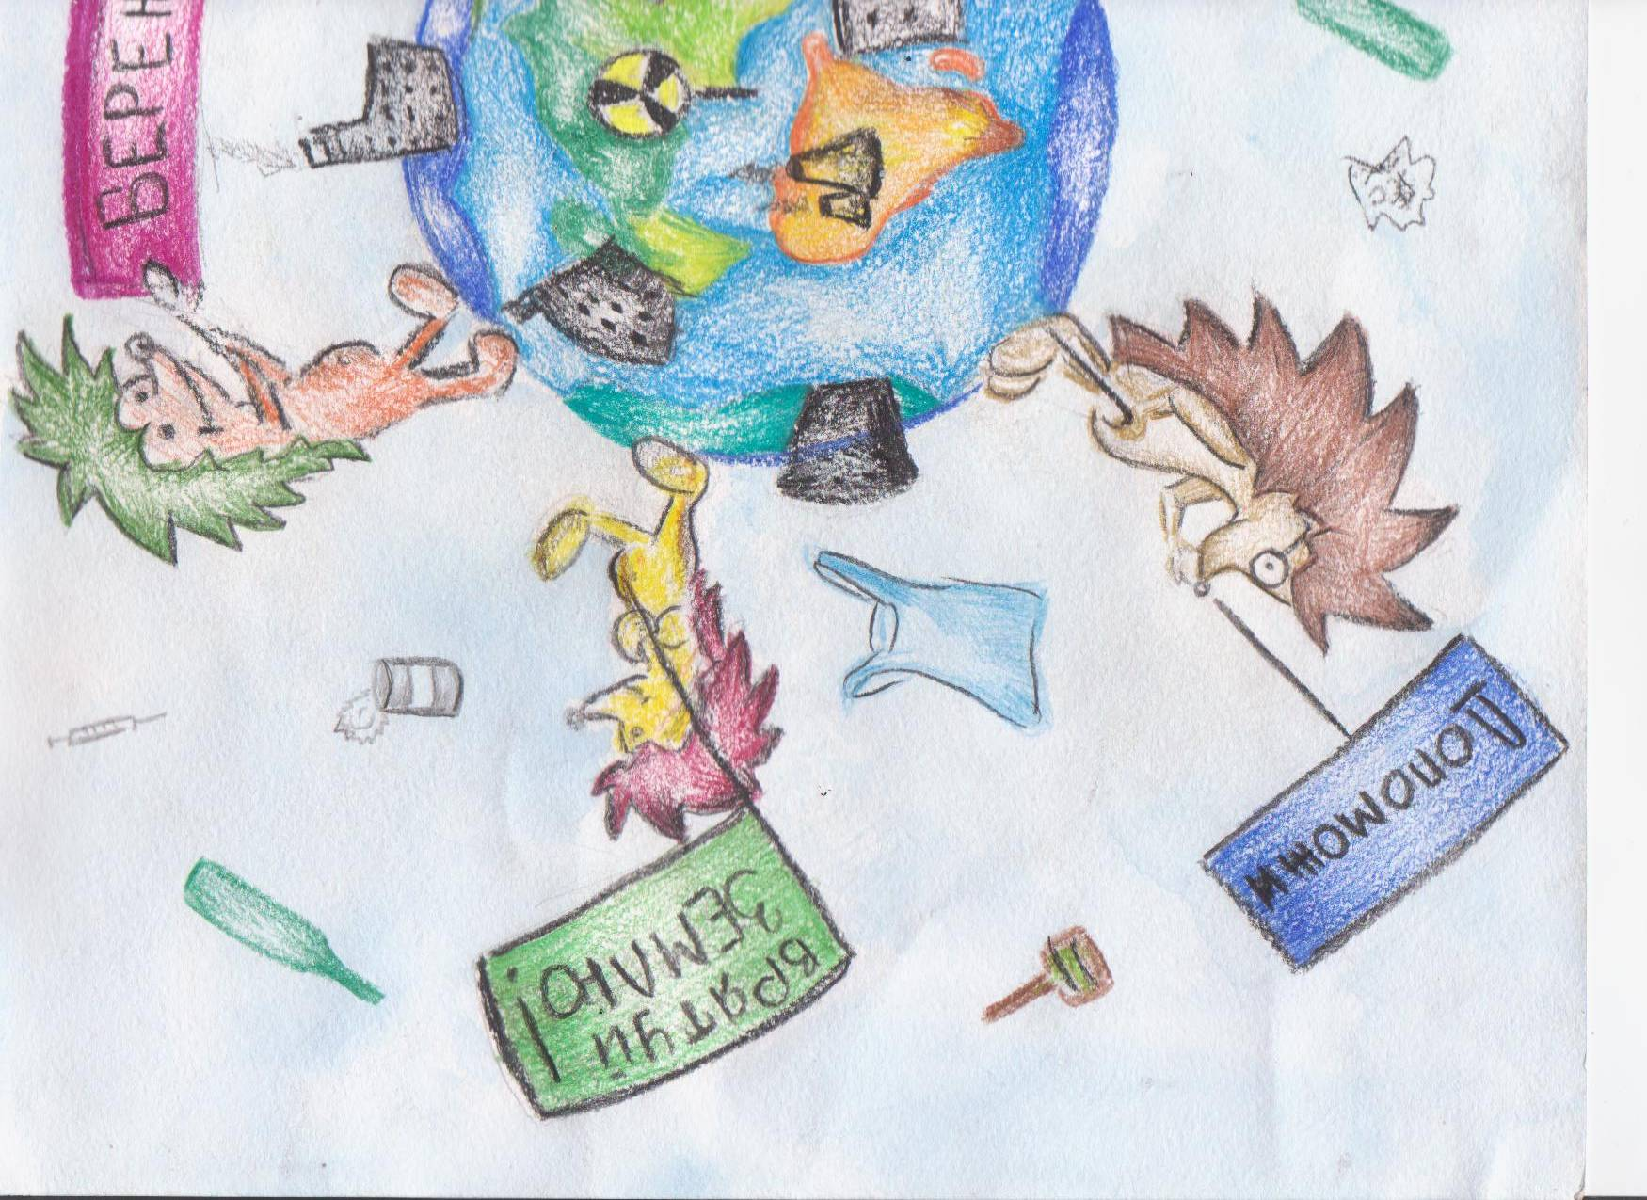
Конкурс плакатів

Slide 25


Конкурс плакатів

Slide 26
Результати навчальних досягнень учнів з біології

Slide 27
Участь в інтелектуальній природничій грі " Геліантус"

Slide 28
Результати ЗНО 2011-2012 н.р.

Slide 29
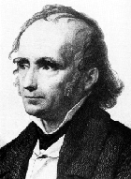
Поганий вчитель викладає істину, а гарний учитель вчить її шукати самостійно.
А.Дістерверг

